Slide 1
特种设备检验检测人员考试管理系统介绍

Slide 2
目 录
01
平台开发背景
02
系统涉及的检验检测人员类型
03
系统的功能介绍
04
考试部分功能介绍
05
系统内的档案管理功能
06
目前考试换证报名系统的使用情况

Slide 3
平台开发背景
1.规范检验检测人员考试取证或换证工作；
2.系统设置考试管理模板，通过试题库设定的知识点要求设置抽题规则，随机选取试题，保证试题选项的随机性，从而实现了所有考生在试题顺序、试题选项上均不相同，降低了考试过程中的作弊可能性，保障了考试的公平性；

Slide 4
平台开发背景
3.系统中题库管理模块可以根据考试大纲知识点要求，及时进行题库信息更新维护，帮助考试机构更好的履行考核责任，规避责任风险；
4．整个考试过程通过在线考试完成，避免了纸考造成的大量打印和纸张浪费现象，节约了资源；另外在线考试交卷后系统自动阅卷出分，比起人工阅卷更省时省力，也更准确。

Slide 5
系统涉及的检验检测人员类型
1、检验人员（检验员、检验师）
2、型式试验人员
3、无损检测人员
其中1和2两种类型人员在系统中只涉及审核换证报名，3中的一般检测项目（PT、RT、UT和MT）的一级和二级在系统中除了可审核换证报名，还可以报多种类型的考试报名，对需要考试的通过系统进行组织安排，直接在线考试。

Slide 6
系统的功能介绍
系统的主要操作流程：
考生访问各省平台进行信息注册并登录进行对应计划项目报名
授权并考试
考试机构建计划并进行外网发布
建班次人员分配
考试机构资格审核
审核换证报名
考试机构学时审核
科目为闭卷考试的可在系统进行机考
学时审核通过
提供上报数据给其他系统（审批系统等）使用
合格数据上报
录入各科目成绩
各科目都合格

Slide 7
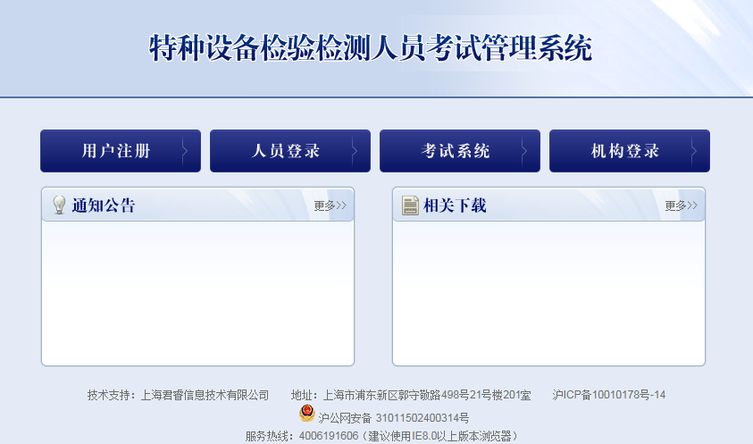
系统功能介绍
考试管理系统主要包含4个功能点：用户注册（报名申请人完成基本信息注册，为报名做准备；人员登录（登录系统完成相关项目的报名信息录入）；考试系统（无损检测MT、RT、UT、PT项目的一级或二级涉及考试的报名申请，授权后登录进行在线考试）；机构登录（考试机构登录后的一些相关功能操作）。

Slide 8
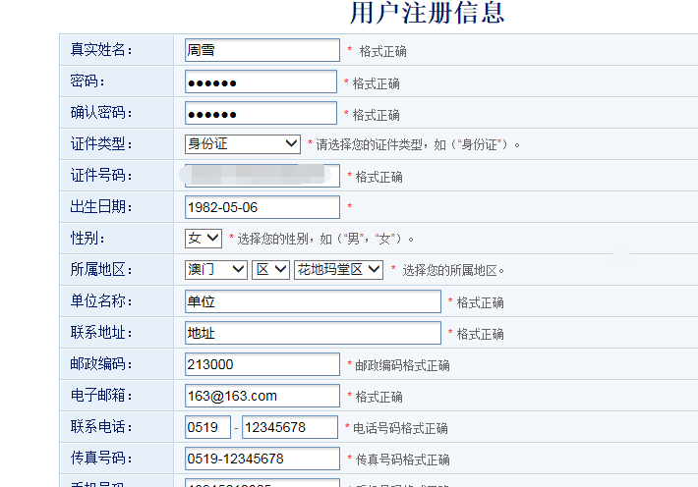
报名人员功能介绍
1
报名人员基本信息注册
申请人按注册页面填写完整信息点保存进行基本信息录入；并通过页面设置的身份证号和密码进行系统登录和报名。

Slide 9
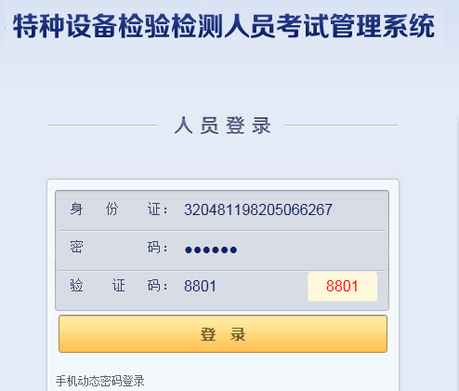
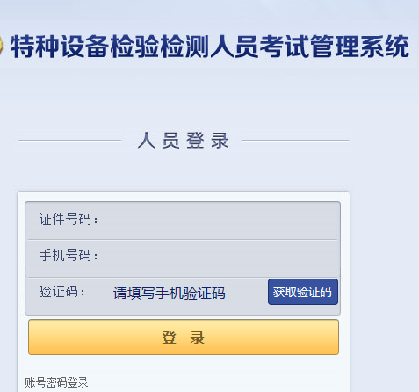
报名人员功能介绍
2
登录报名
报名登录方式有2种：一种是身份证号+密码（注册信息里填写的）+验证码登录方式；另外一种是身份证号+手机号+手机验证码登录；第二种方式可以解决申请人因忘记注册时填写的密码后无法登录报名的情况。

Slide 10
报名人员功能介绍
3
报名登录后的主要功能
1、注册信息的修改和密码修改功能；
2、进行相关类型人员项目报名；
3、对报名信息进行状态查看，对需要考试的报名项目进行准考证打印；

Slide 11
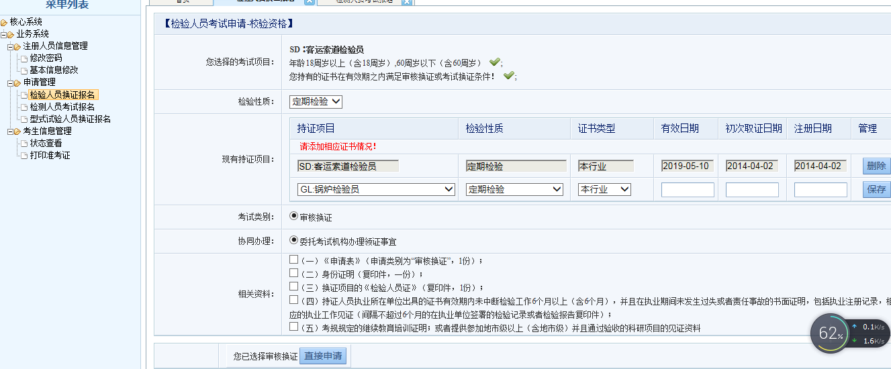
报名人员功能介绍
各人员类型报名信息录入页面，根据提示信息录入相关信息操作“直接申请”按钮进行报名信息提交；对于需要换证报名的，必须录入报名项目一直的有效证书信息，另外对报名需要提交的相关材料进行电子资料上传；
检验员报名界面如下：

Slide 12
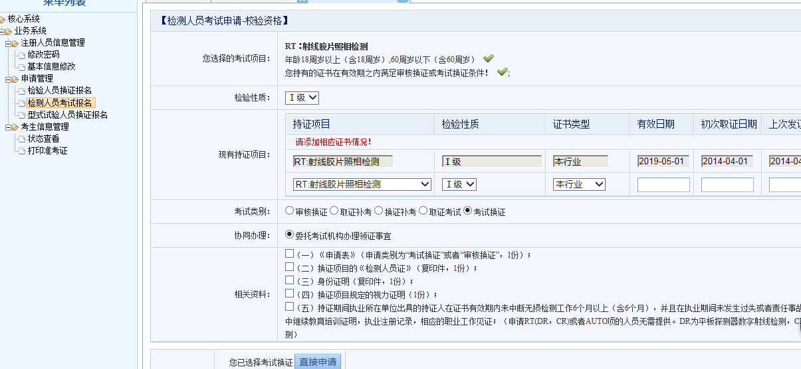
报名人员功能介绍
检测人员报名界面：

Slide 13
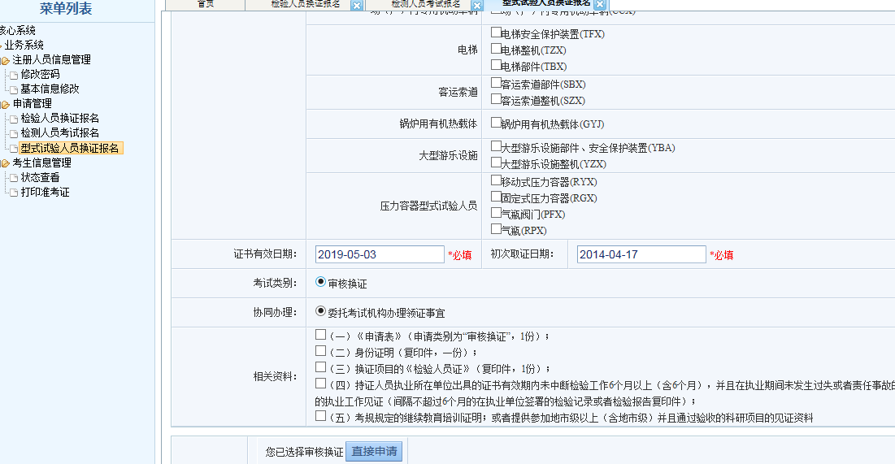
报名人员功能介绍
型式试验人员审核换证报名界面：

Slide 14
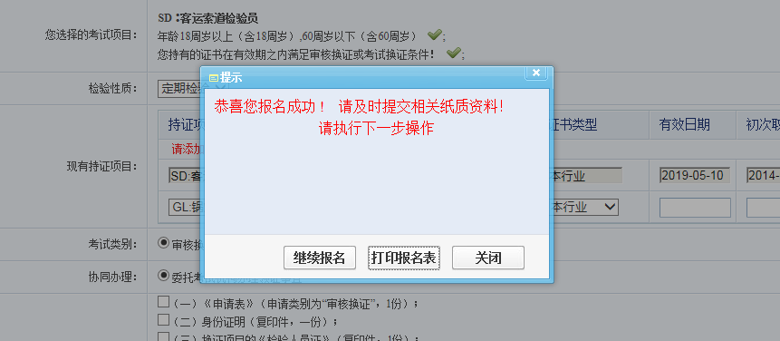
报名人员功能介绍
报名页面提交申请后，弹出报名成功提示，并可以根据需要进行报名申请表打印或者进行报名。

Slide 15
报名人员功能介绍
状态查看：对所有报名信息进行查看，可以对考试机构未审核的信息进行报名信息修改，也可以对上传错的资料操作修改附件进行重新上传；还可以对申请表进行打印；

Slide 16
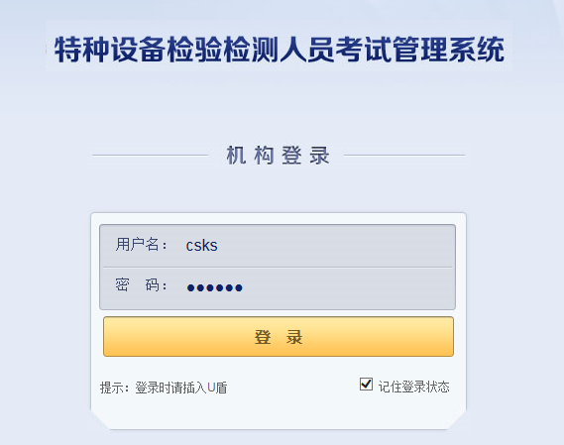
考试机构功能介绍
考试机构登录界面：输入用户名和密码登录后对提交到本机构的报名信息进行处理：

Slide 17
考试机构功能介绍
1
注册人员信息管理
对本省份平台进行注册的人员信息进行管理，基本注册信息查看，以及注册人员密码忘记后可以进行密码重置。

Slide 18
考试机构功能介绍
2
考生信息管理
对各种类型报名信息进行管理，包含修改、删除以及批量导入报名信息。还可以对报名信息进行导出存档。

Slide 19
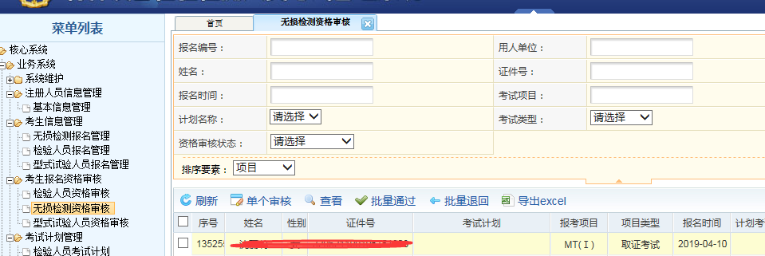
考试机构功能介绍
3
考生报名资格审核
考试机构对报名信息进行资格审核，完成对提交的相关材料以及换证报名中的一些持证信息进行审核。

Slide 20
考试机构功能介绍
4
考试计划管理
按各种类型人员设置对应的计划管理功能，供考试机构及时创建计划并进行外网发布，报名人员可以外网查看所要报的省份有没有相应项目的计划便于及时进行报名；针对无损检测有些需要考试的项目提供班次管理模块可以进行人员分配；

Slide 21
考试机构功能介绍
5、审核换证学时审核管理
目前该功能类似资格审核，只是一个简单的审核操作；但是后期有需要的话可以跟培训系统进行对接，获取真实的培训学时记录为审核判断提供依据。
考试机构功能介绍

Slide 22
考试机构功能介绍
6、考试管理
对需要考试的班次进行授权，对考生进行考试授权（多种授权方式），对其他科目进行成绩导入为合格数据上报做准备。

Slide 23
考试机构功能介绍
7、数据上报
针对各种类型人员报名考试信息，对满足条件的数据（审核换证的2次审核（资格审核和换证学时审核）都通过的数据和需要考试的考试成绩合格的数据）进行上报，形成类似特种设备作业人员考试平台的发证申请数据（按规定格式生成），并可以对生成的上报数据进行导出，供第三方系统进行使用；

Slide 24
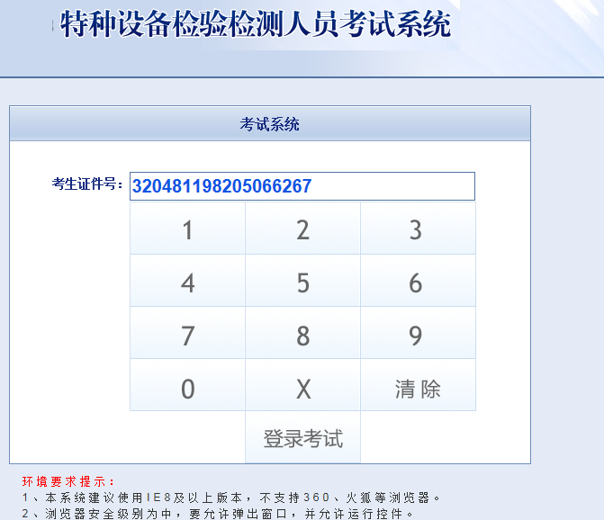
考试部分功能介绍
考试登录
考生输入身份号后，操作”登录考试“，进行登录并进行考试信息确认。

Slide 25
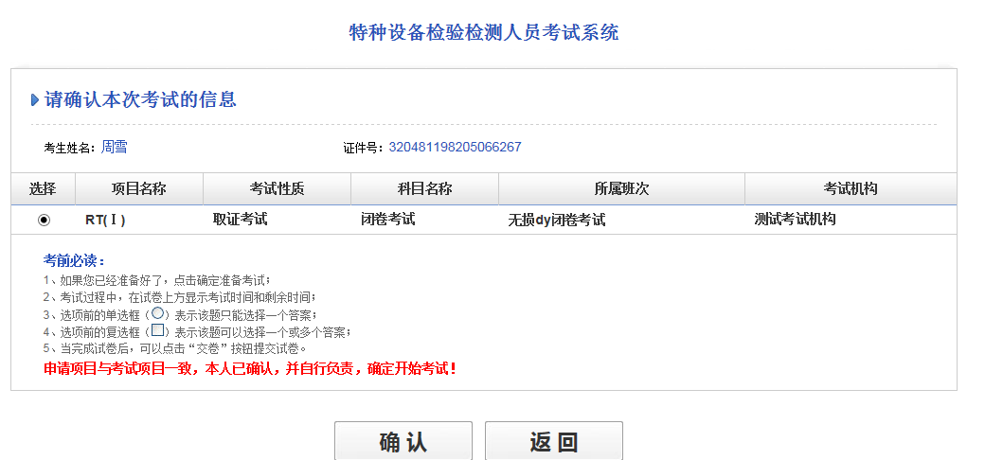
考试部分功能介绍
考试登录
选择要考试的项目，点击确认后进入考试页面进行答题。

Slide 26
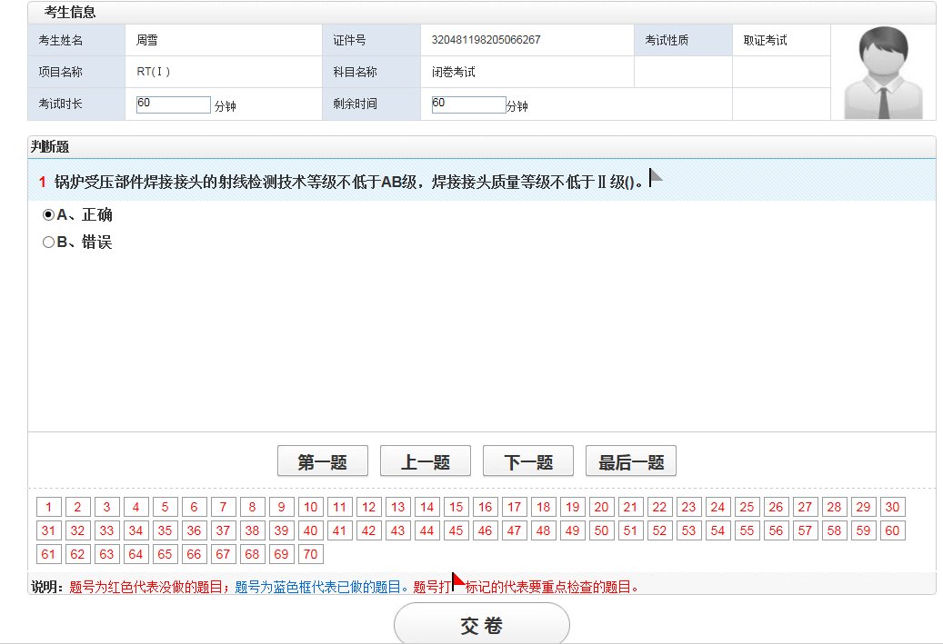
考试部分功能介绍
考试登录
考生完成做题后点”交卷“完成试卷提交，系统自动完成卷面成绩计算。

Slide 27
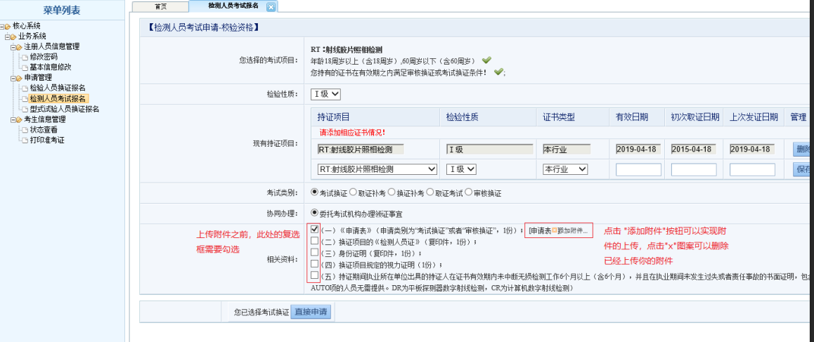
系统内的档案管理功能
报名上传附件
各类型报名页面可以上传电子材料相关资料。

Slide 28
系统内的档案管理功能
上传附件查看
考试机构管理后台考生信息管理里可以通过不能类型报名管理菜单，对报名信息进行查看（页面有具体上传附件信息）。

Slide 29
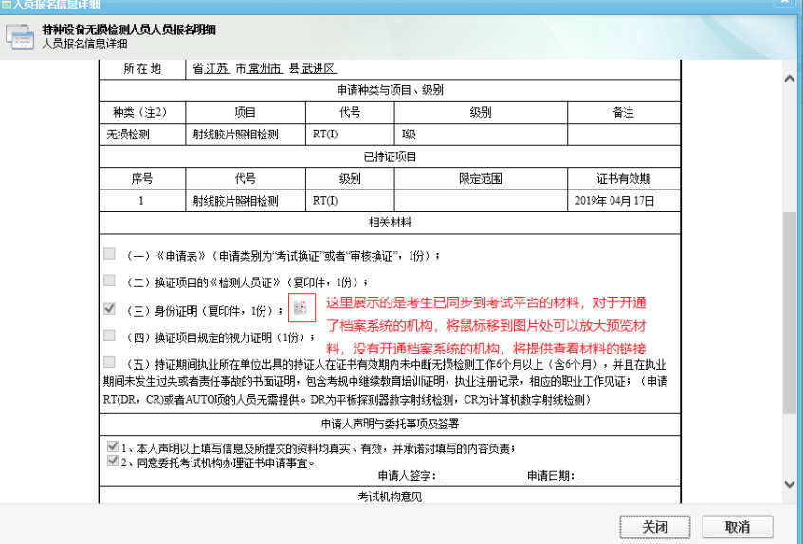
系统内的档案管理功能
上传附件查看
上传的相关附件信息可以在申请表里进行查看。

Slide 30
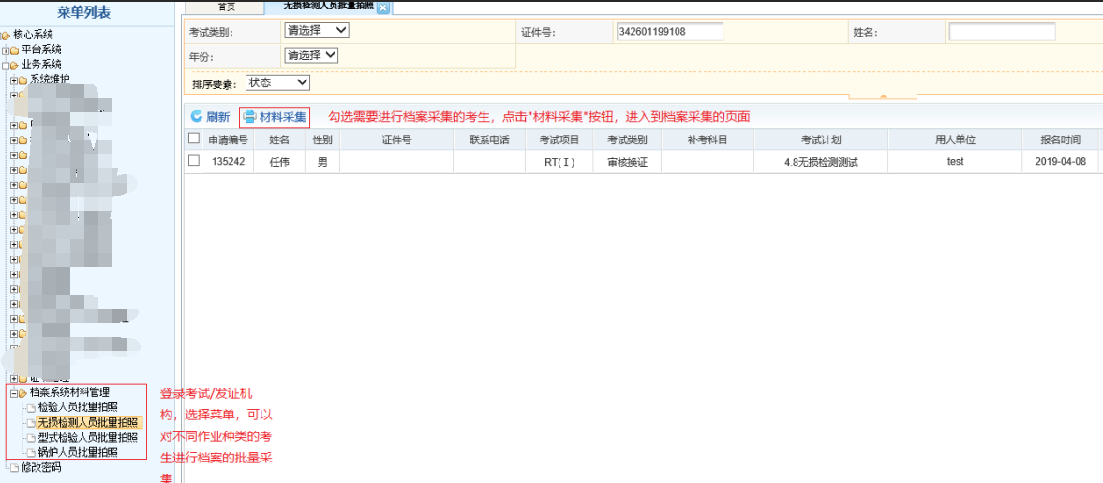
系统内的档案管理功能
档案批量采集
考试、发证机构登录后可以操“档案系统材料管理”完成档案材料的批量采集

Slide 31
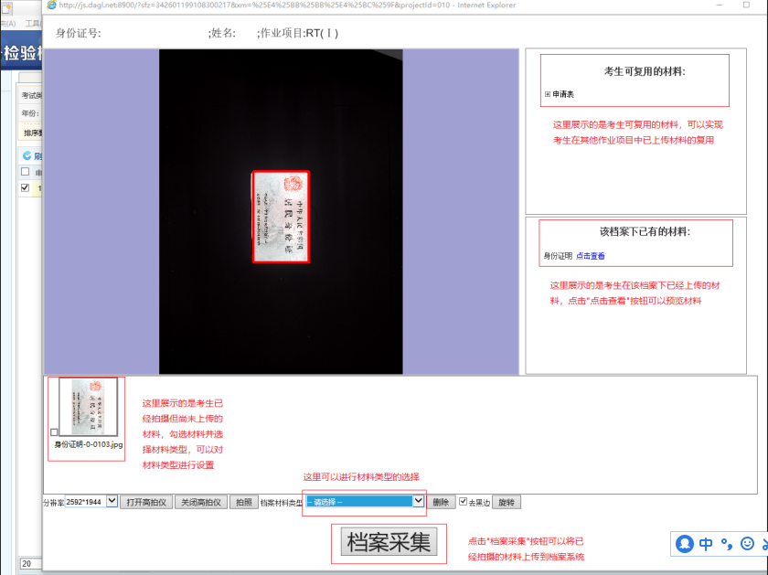
系统内的档案管理功能
档案批量采集工具——高拍仪证件采集器

Slide 32
系统内的档案管理功能
高拍仪采集电子档案示意图
考试管理系统通过跟高拍仪的数据接口把采集器采集的电子文档信息录入到考试系统，同时把信息同步到云服务器。对采集过程中的电子文档形成双重备份，使信息更安全。

Slide 33
目前考试报名管理系统使用情况
2017年、2018年使用的省份信息：
江苏 | 上海 | 湖南 | 宁夏
云南 | 黑龙江 | 甘肃 | 内蒙古
贵州 | 山东 | 河南 | 山西

Slide 34
感谢观映
上海君睿信息技术有限公司

